Slide 1


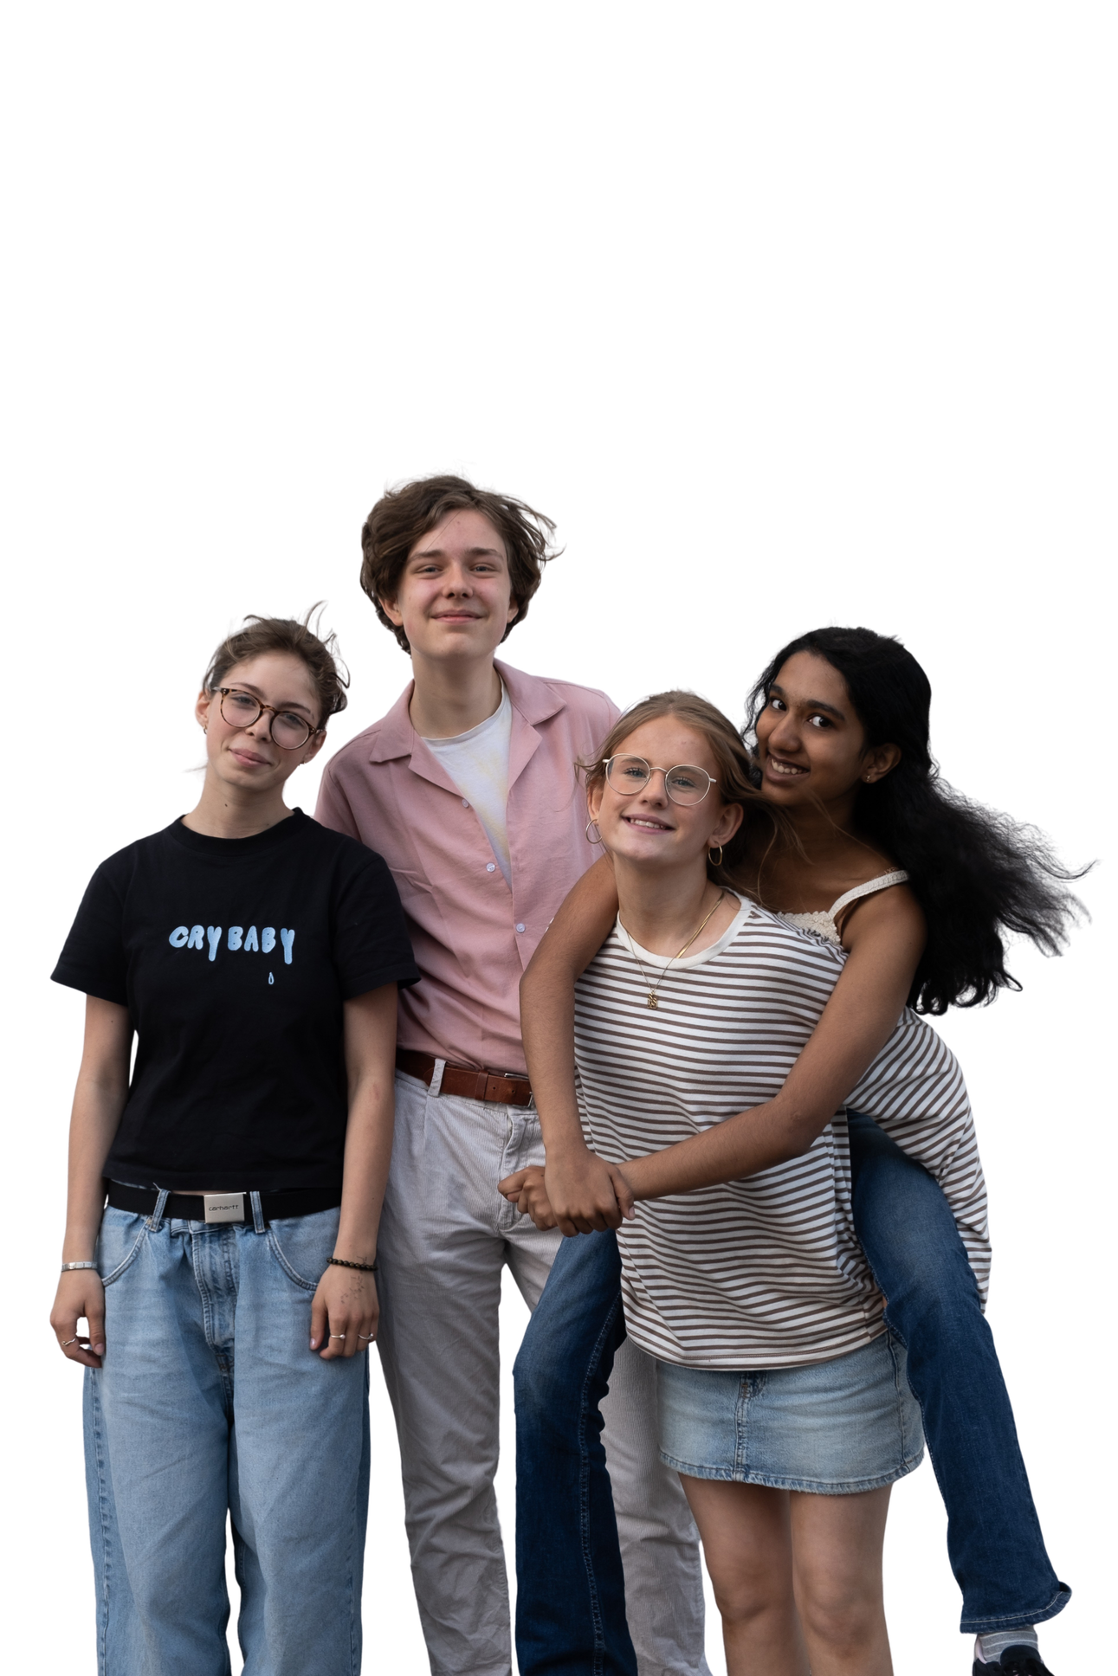
UNGERÅDSVALG
2026
DET ER OGSÅ DIN BY
- SÅ BRUG DIN STEMME!

Slide 2
1.
Alle dem, der har hørt om Ungerådet før, rækker hånden op.

Slide 3
2.
Alle dem, der synes det er vigtigt, at københavnere har indflydelse på vores fælles by, rækker hånden op

Slide 4
3.
Alle dem, der synes det er vigtigt at unges stemmer bliver taget seriøst, rækker hånden op

Slide 5

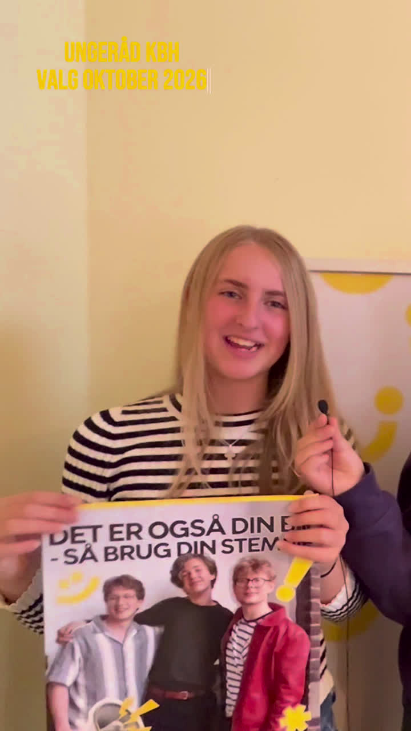

VIDEO
De nuværende medlemmer fortæller om Ungerådet.
Find også videoen her.

Slide 6






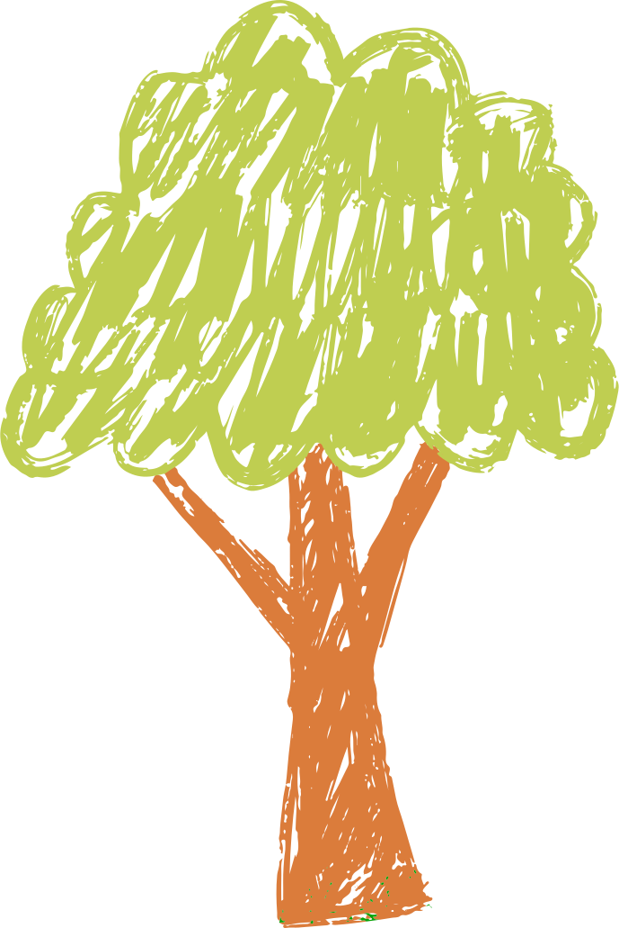


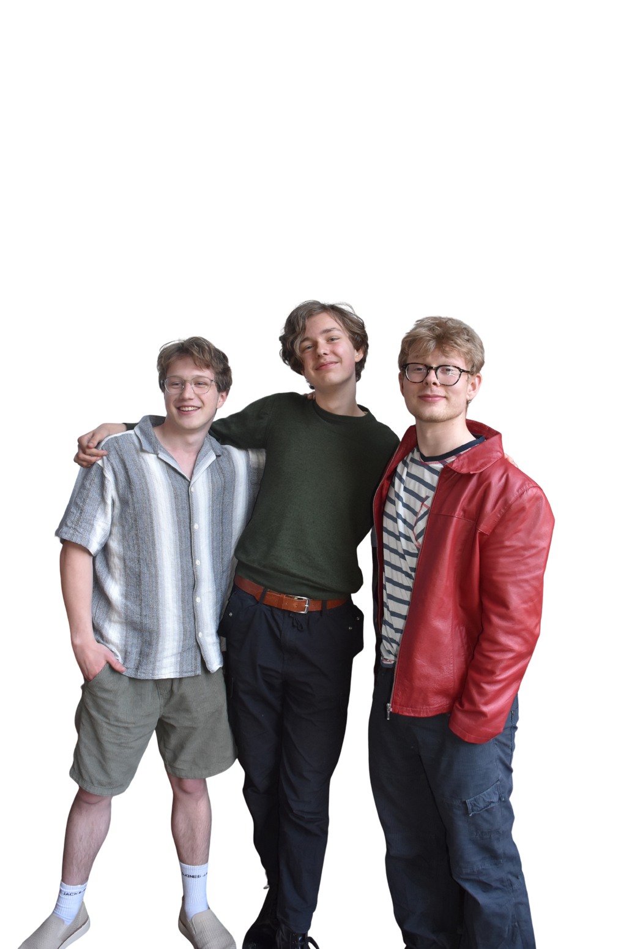

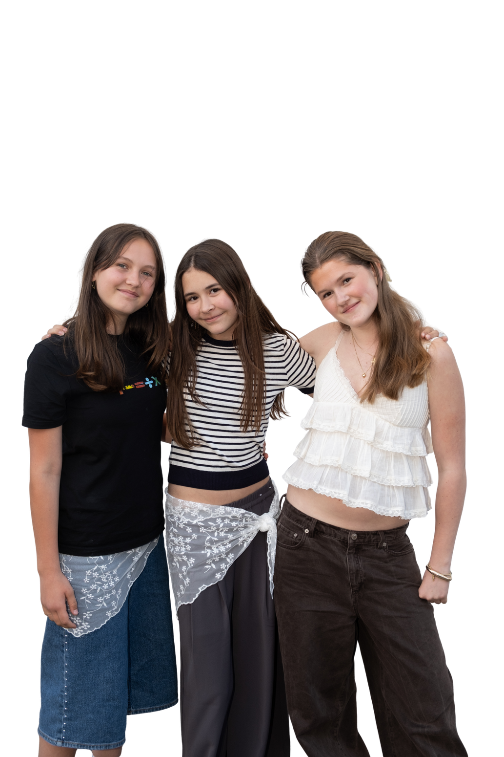


UNGERÅDETS ARBEJDE
OG MÆRKESAGER
Mental trivsel?
Tabuer?
4,7 mio. kr.
Bedre cykelforhold!
Grønnere KBH!
10.000 kr.

Slide 7
Hvornår?
har møde hver 2. onsdag kl. 16-20 med aftensmad og hygge
FAKTA OM
UNGERÅD
KBH
Hvem?
35 medlemmer og 15 suppleanter mellem 12 og 20 år, der bor i København
Hvad?
unges direkte talerør til de københavnske politikere
Hvor længe?
vælges som medlemmer for 1 år ad gangen
Mærkesager
2025-2026
Udsatte unge
By- og boligudvikling
Klima

Slide 8
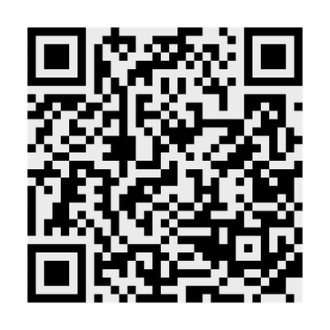

arranger og deltag i events
sæt et ungt aftryk på København
lav kampagner og SoMe
lav politiske forslag
vær en del af et fedt fællesskab med andre unge
STIL OP &
STEM NU!
Vær med til at sikre, at politikerne lytter til os og tager os seriøst!
Din stemme er vigtig!

Slide 9

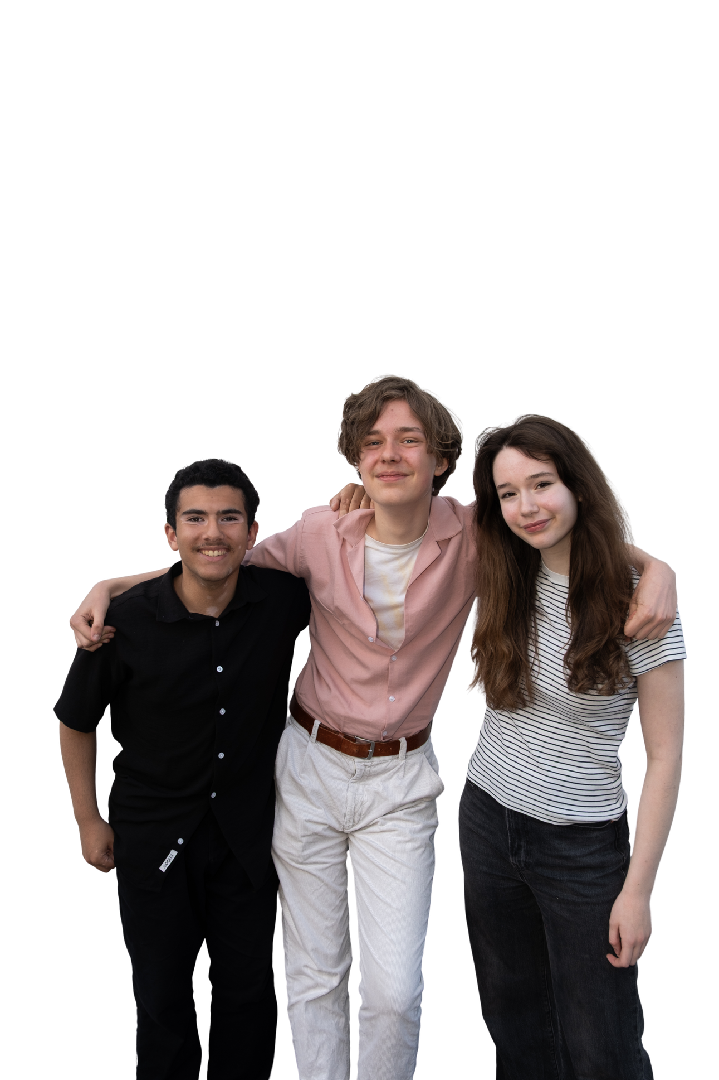




FIND OS HER
Er du nysgerrig på mere?
eller har du spørgsmål?
@ungeraadkbh
@ungeraadkbh
www.ungeraad.kk.dk
ungeraad@buf.kk.dk

